Slide 1
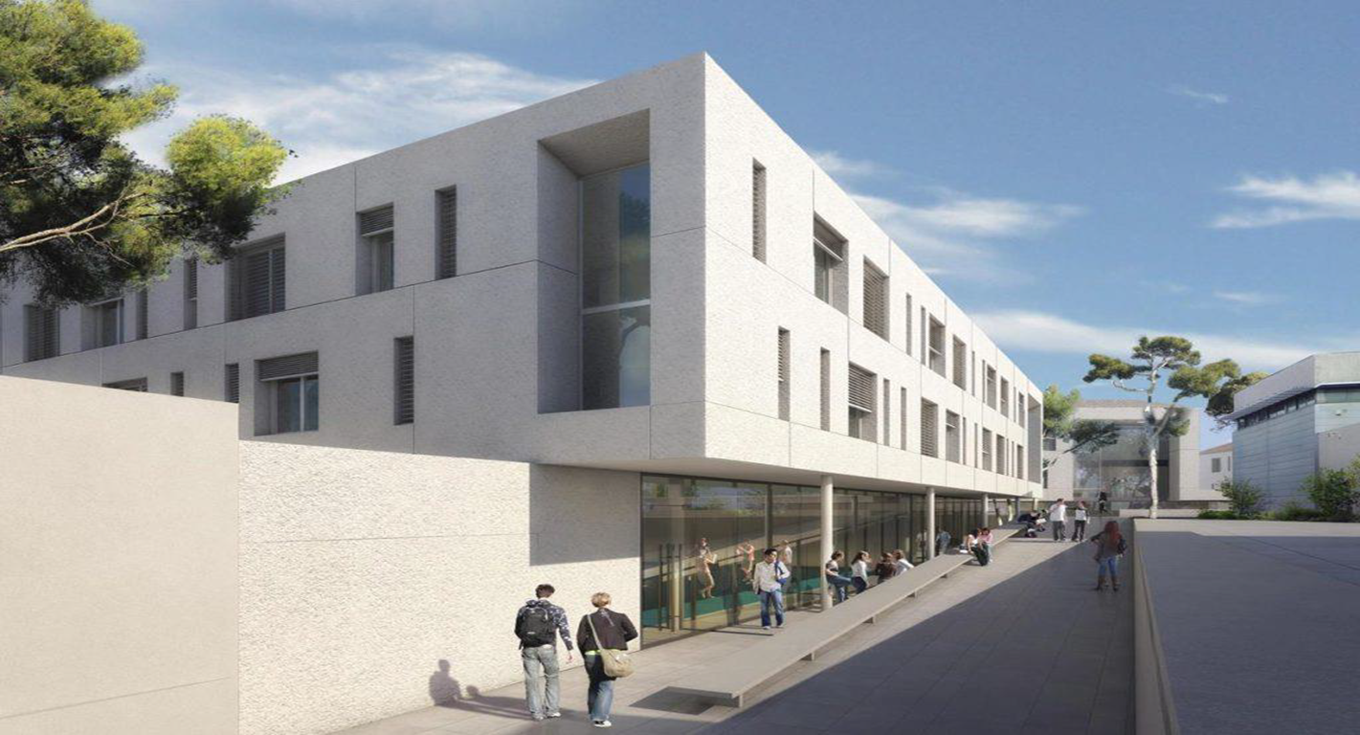

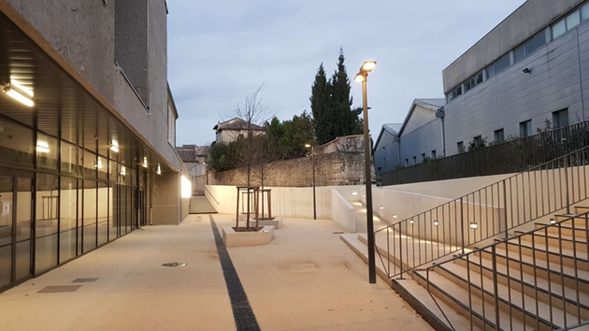
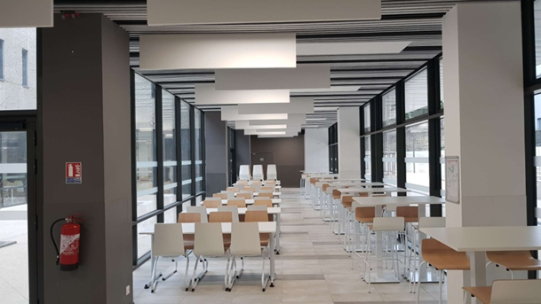
https://charles-gide.mon-ent-occitanie.fr
LYCEE POLYVALENT DES MÉTIERS D’ART
CHARLES GIDE
30700 UZES

Slide 2
Le lycée
en images
et
en chiffres

Slide 3
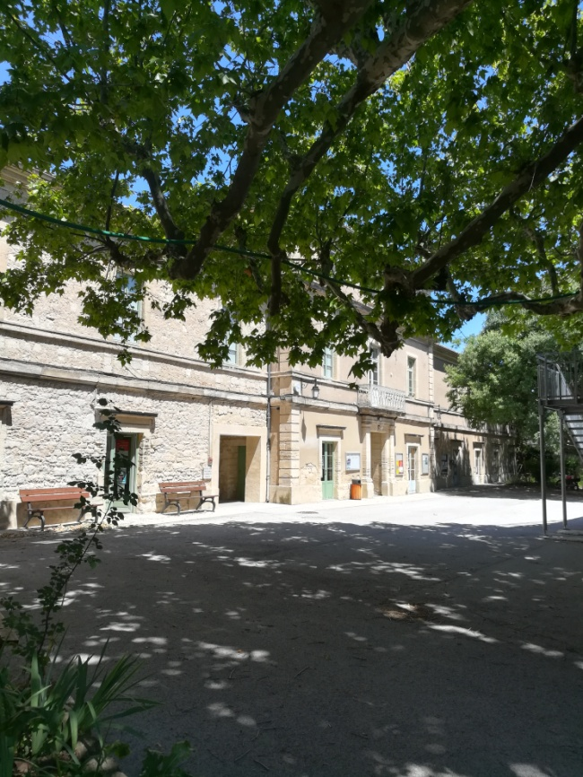

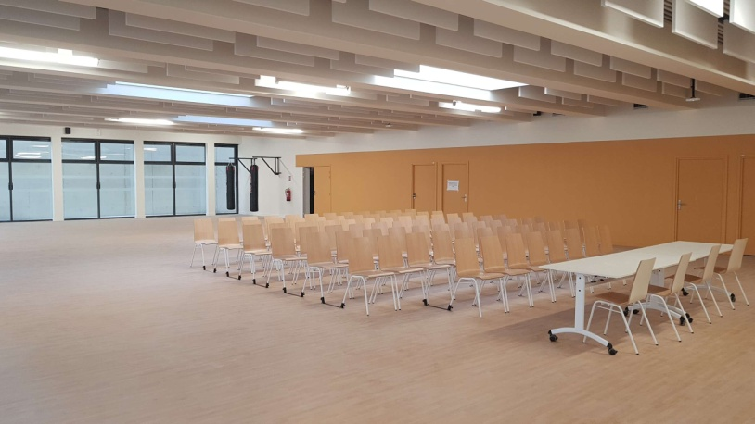
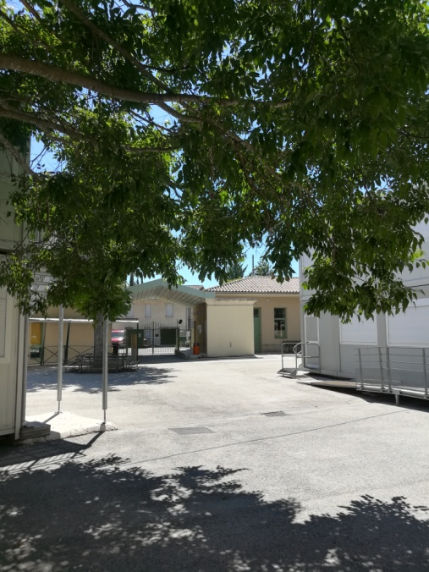

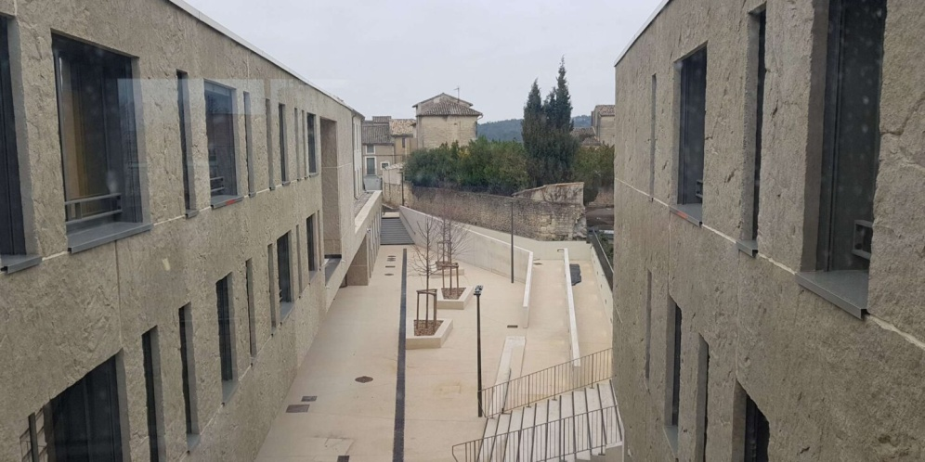

Slide 4
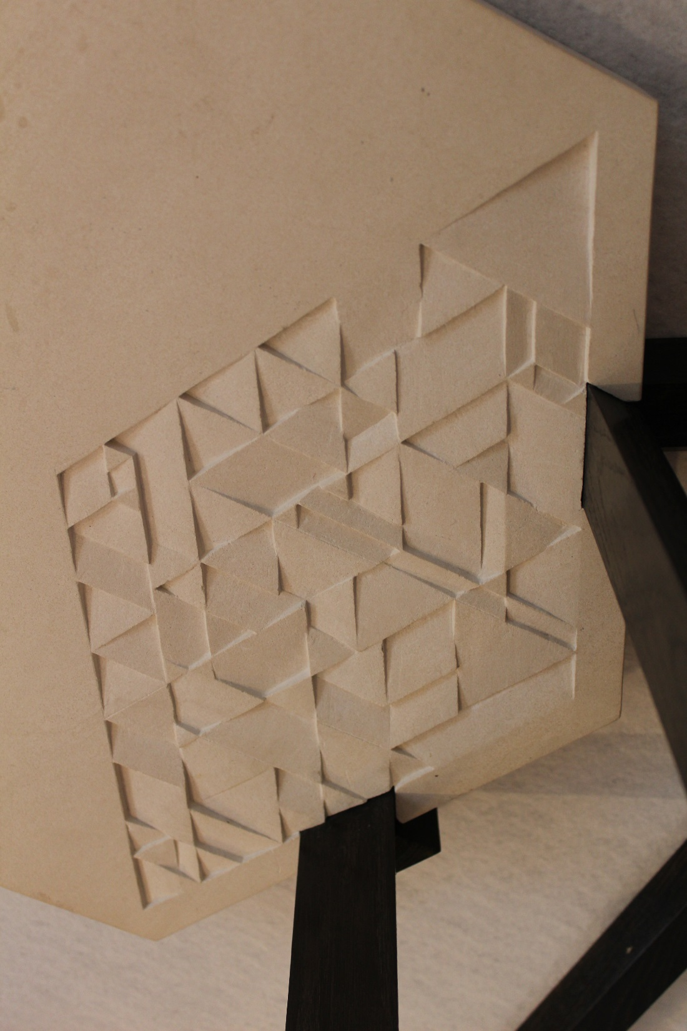

Le lycée polyvalent Charles Gide, labélisé
« Lycée des Métiers d’Art » en 2001, c’est
environ 1220 élèves, répartis sur 50 divisions
118 enseignants
4 CPE, 16 AED
20 personnels administratifs, de la santé, du social et de l’orientation
30 personnels de Région (accueil, restauration, entretien)
1 équipe de direction (proviseur, 2 proviseurs adjoints, DDFPT et secrétaire générale)
1 pôle PIAL (accompagnement des élèves porteurs de handicap)
1 internat d’excellence mixte

Slide 5
Le lycée polyvalent des métiers d’art Charles Gide, c’est aussi
Un nouveau projet fédérateur chaque année
Une résidence d’artistes
De nombreux projets pédagogiques (théâtre, danse, interventions d’artistes, conférences, découvertes de l’Uzège, partenariats artistiques et culturels, Lycéens au cinéma, ateliers lecture avec Séville, séjours linguistiques, des concours d’éloquence, d’excellence économique, général des métiers et des lycées, …)

Slide 6
Des mobilités internationales: Erasmus+
Une éducation citoyenne (lutte contre les discriminations, égalité filles-garçons, ateliers gestion du stress, atelier théâtre, club échec, formation des délégués, CVL, MDL, développement durable, association sportive…)

Slide 7
Baccalauréat

Slide 8

Au lycée, deux cycles
sont prévus:
cycle de détermination=
seconde
cycle terminal=
première, puis terminale
Baccalauréat

Slide 9
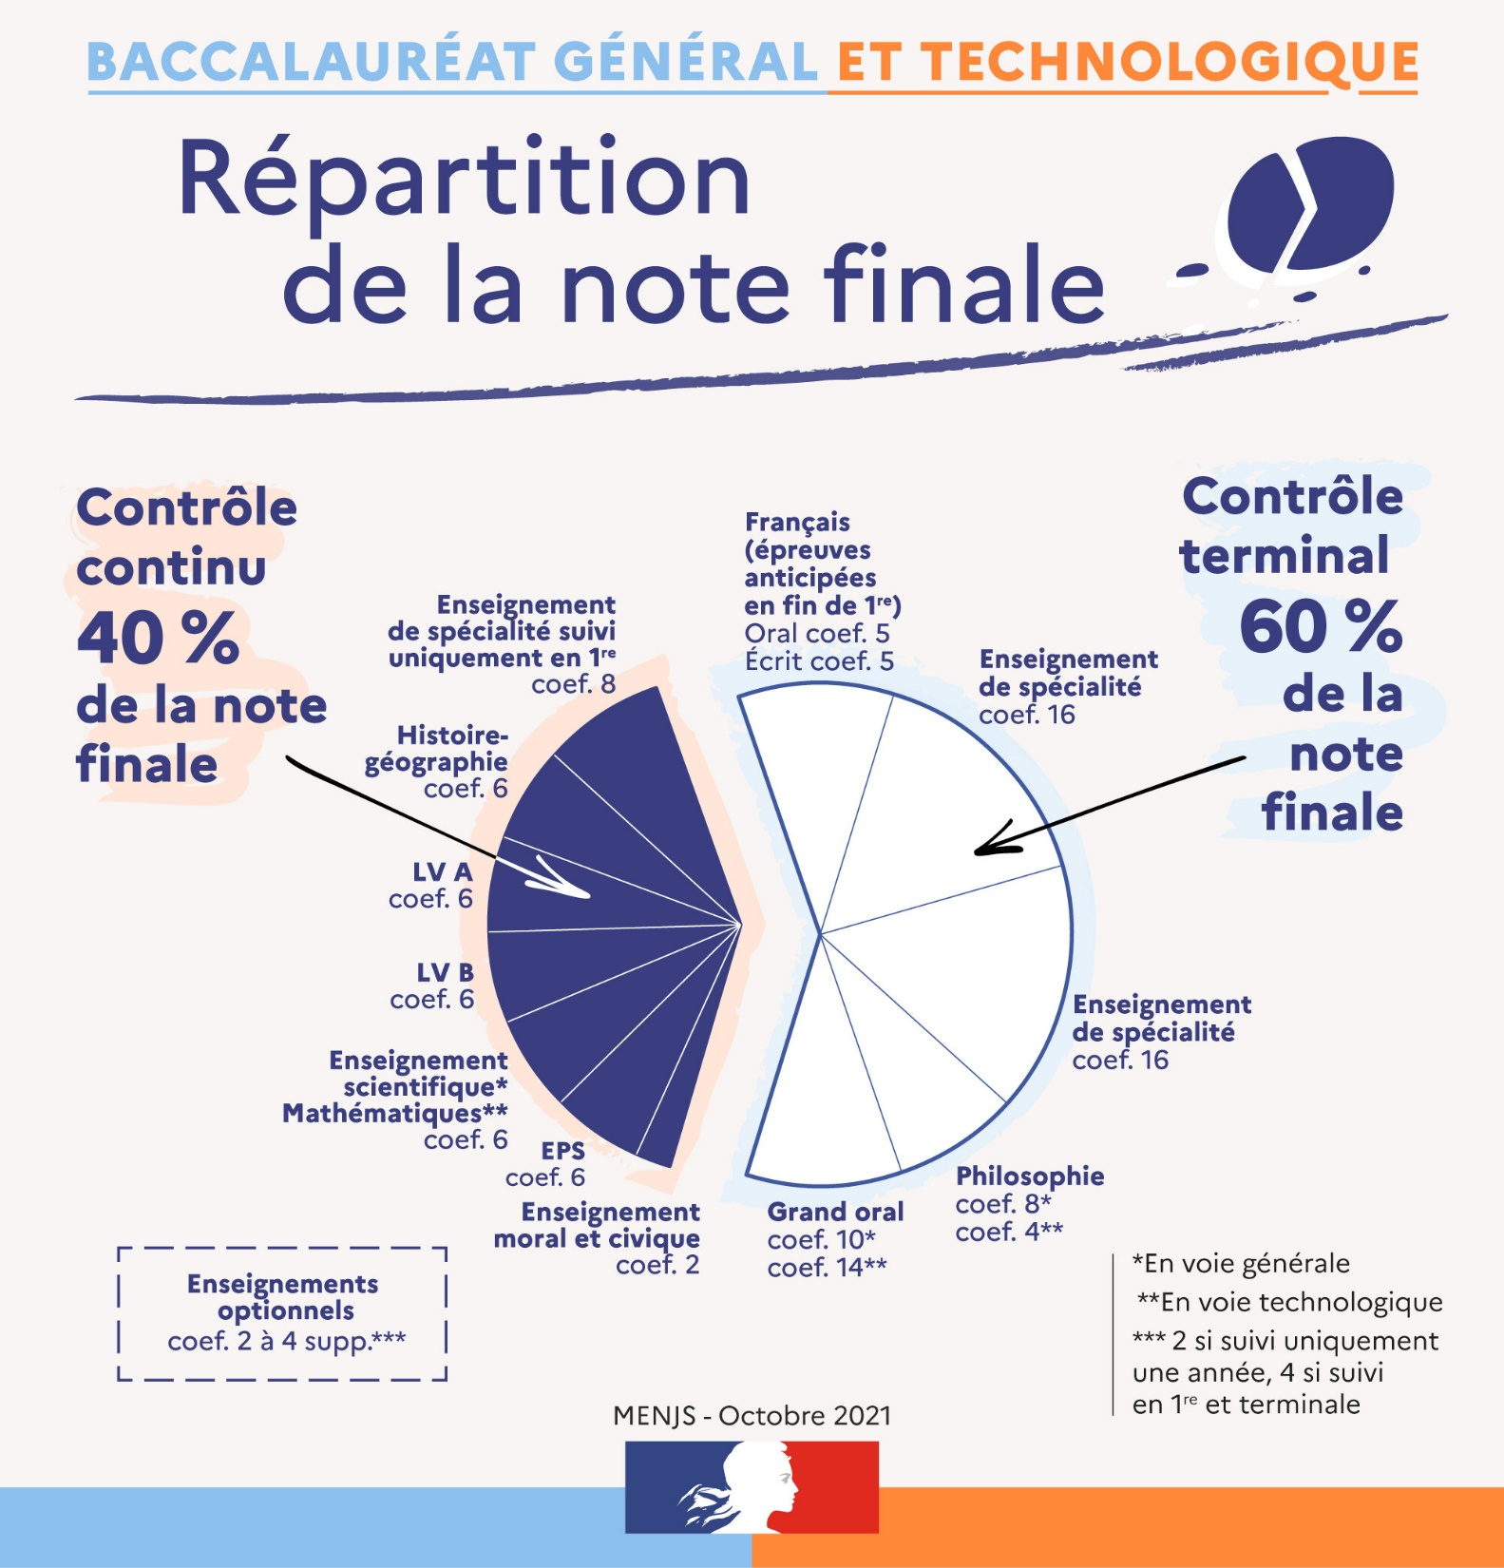
Notes:
Compétences méthodologiques: savoir organiser son travail, gérer son temps, prendre des notes, rechercher et synthétiser des informations, argumenter et structurer un raisonnement
Temps de travail personnel important
9

Slide 10
La seconde de la voie générale et technologique
au
Lycée Polyvalent des métiers d’art Charles Gide, Uzès

Slide 11
L’entrée au lycée, c’est
Des horaires : 08h00-12h00 / 13h30-17h30.
Des temps de liberté et d’autonomie à maîtriser (pas d’heure d’études / de permanence comme en collège).
Une prise en compte des situations particulières (PAI – PAP - PPS).
Un lieu où l’on apprend à devenir un citoyen responsable, autonome et réfléchi, capable de faire ses propres choix.

Slide 12
Mais, c’est aussi
Des cours pouvant avoir lieu le mercredi après-midi.
Des exigences de travail (diplôme du Baccalauréat, orientation dans le Supérieur, projection scolaire et personnelle.
A noter: Les classes sont le fruit d’un travail collaboratif entre le collège et le lycée et dépendent de nombreux paramètres.
Aucun changement de classe n’est accepté.
Notes:
12

Slide 13
Les horaires
Des enseignements communs
Des choix pédagogiques
Enseignements communs – 2nde | 26h30
Français | 4h
Histoire-géographie | 3h
LVA et LVB (enveloppe globale) | 5h30
Sciences économiques et sociales | 1h30
Mathématiques | 4h
Physiques-Chimie | 3h
SVT | 1h30
EPS | 2h
Enseignement moral et civique | 0h30
Sciences numériques et technologie | 1h30
Dédoublement hebdomadaire
Groupes à effectif allégé
Dédoublement hebdomadaire
Groupes à effectif allégé
permettant l’expérimentation
Dédoublement hebdomadaire
Co-enseignement / pluridisciplinaire
Pour la 2deCCD, il faut ajouter 6h d’option lourde en Design

Slide 14
Les plus …
Test de positionnement
Avant le mois d’octobre, chaque élève passe un test de positionnement en maîtrise de la langue française et en mathématiques, qui permet aux équipes d’identifier ses acquis et ses besoins.
Accompagnement personnalisé (dans les apprentissages et le choix de l’orientation)
Chaque lycéen bénéficie d’un accompagnement adapté à ses besoins (consolider sa maîtrise de l’expression écrite et orale).
Pour accompagner chaque lycéen dans la conception de son projet de poursuite d’études.
Pour déterminer, en fonction des études supérieures envisagées, ses trois enseignements de spécialité s’il envisage une 1re générale ou sa série s’il envisage une 1re technologique.
Inversion de LVA anglais-LVB espagnol
  Le lycée permet l’inversion de la langue vivante 1 Anglais en Espagnol sur recommandation écrite du professeur de collège.

Slide 15
Des enseignements optionnels au choix des élèves pour
une 2GT (sans CCD qui est une affectation particulière)
Les élèves peuvent choisir 1 enseignement optionnel :
    Un enseignement optionnel général
* Langue Vivante de Complément (Italien LV3 – 2h)
* Arts plastiques (3h)
* LCA Latin (2h). Une découverte du Grec (accessible au débutant) est possible (2h) en fonction du nombre d’inscriptions.
    Un enseignement optionnel technologique
* Management et gestion (1h30)
    Option accessible sous condition d’admission (dossier à compléter) :
* section européenne :
* Anglais (Physique / Histoire-Géographie) (1h)
* Espagnol (Histoire) (1h)
* atelier scientifique : BIA (Brevet d’Initiation à l’Aéronautique) (2h)

Slide 16
L’orientation en fin de seconde
Les élèves auront différentes possibilités :
  Le passage en classe de 1ère générale
  Le passage en classe de 1ère technologique (STAV – STD2A – STHR – STI2D – STL – STMG – ST2S)
  Un accès à la voie professionnelle (2de Pro ou 1ère Pro avec un stage passerelle obligatoire)
Notes:
16

Slide 17
Le choix des spécialités
Les élèves de la voie générale choisissent progressivement d’approfondir des enseignements de spécialité (3) qu’ils suivront en première
A la fin de l’année de première, ils choisissent, parmi ces trois enseignements, les 2 enseignements de spécialité qu’ils poursuivront en classe de terminale

Slide 18
Enseignements de spécialité
proposés au lycée
Histoire Géographie, géopolitique et sciences politiques
Humanités, littérature et philosophie
Langues, littératures et
cultures étrangères
Litt Agl – AMC – Litt Esp
Mathématiques
Physique Chimie
Sciences et Vie de la Terre
Sciences économiques
et sociales
Arts plastiques
D’autres enseignements de spécialité existent mais nécessitent un changement d’établissement.

Slide 19
Enseignements optionnels
Les enseignements optionnels débutés en seconde peuvent être poursuivis en classe de Première et de Terminale (cas particulier pour les élèves de la voie technologique):
LVC Italien 2h, arts plastiques, LCA Latin 1h30, DNL Anglais (HG ou Physique-chimie) 2x1h, DNL espagnol (HG) 2x1h
En Terminale, les élèves de la voie générale pourront également ajouter un enseignement optionnel pour enrichir leur parcours :
      « Mathématiques expertes » s’adresse aux élèves qui ont choisi la spécialité « mathématiques » en Terminale
      « Mathématiques complémentaires » s’adresse aux élèves qui n’ont pas choisi la spécialité « mathématiques » en Terminale mais qui ont suivi cette spécialité en Première
      « Droit et grands enjeux du monde contemporain » (DGEMC)

Slide 20
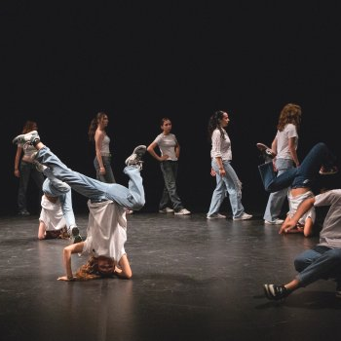

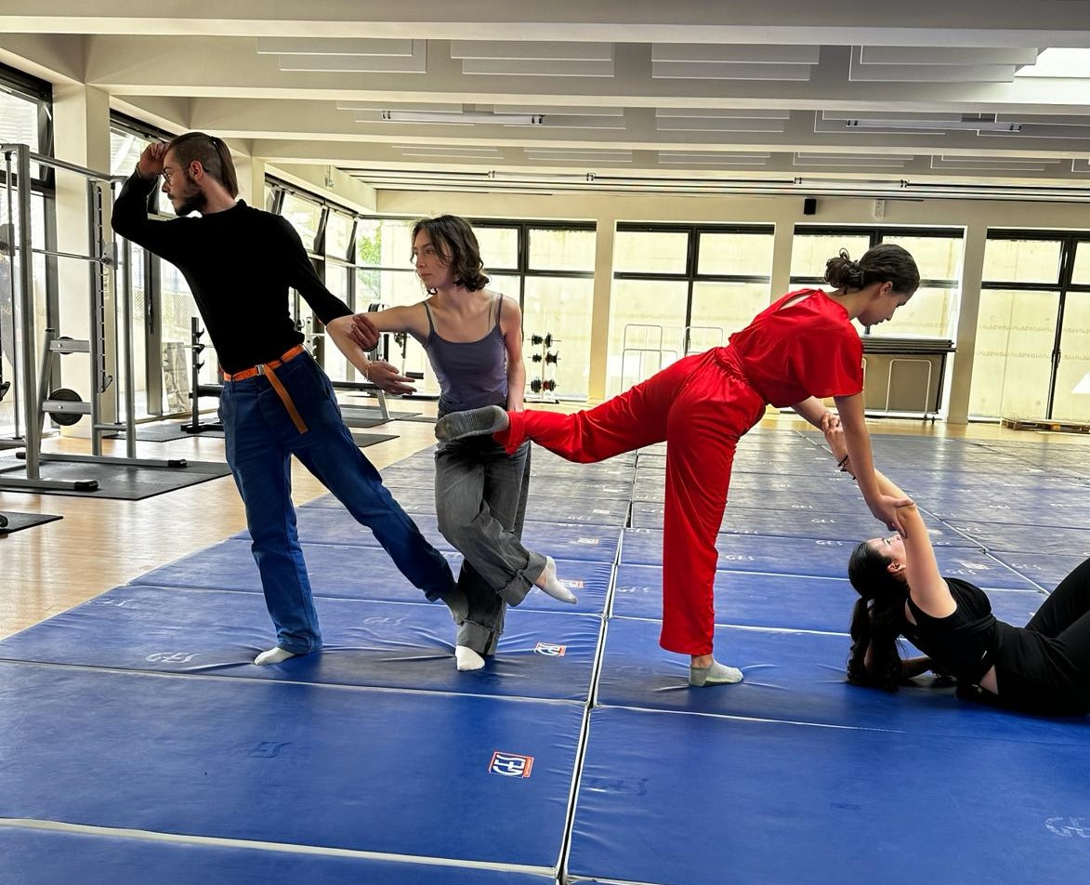
Rentrée 2025 : Option Art Danse
S’adresse à Toutes et Tous, débutants ou initiés, curieux et motivés, souhaitant découvrir le monde la danse et du spectacle vivant.
DÉCOUVRIR / EXPÉRIMENTER / S’INTERROGER/ CRÉER
3 heures/ semaine où l’on pratique, se cultive et partage !
OBJECTIFS : Découvrir différents styles de danse, apprendre à créer et composer une chorégraphie seul ou en groupe, découvrir les œuvres et les chorégraphes d’hier et d’aujourd’hui,
En partenariat avec la Maison Danse d’Uzès : Intervention fréquente d’artistes et ateliers de pratiques,
Sorties tout au long de l’année (Spectacles au Cratère (Alès)/ Festival Uzès Danse/ L’ Ombrière/ Ciné Danse au Capitole...)

Slide 21

https://charles-gide.mon-ent-occitanie.fr
SAMEDI 8 FÉVRIER 2025
9H30-16H30
Un accueil des collégiens est prévu le 7 février de 13h30 à 17h30.

